Slide 1
Scrum
Михаил Смирнов
www.msmirnov.ru
msmirnov@msmirnov.ru
В двух словах

Slide 2
Что такое Agile?
Семейство методологий разработки ПО
Наиболее известные представители – XP, Scrum. Есть и другие.
Принципы Agile устанавливаются манифестом 2001г.

Slide 3
Основные принципы Agile
Деление разработки на короткие итерации (1-4 недели), которые могут заканчиваться выходом новой версии продукта.
Каждая итерация включает в себя только разработку и тестирование.
Управление требованиями ведется параллельно.
Упор на непосредственное личное общение в команде и с заказчиком.
Приоритет продукта над документацией.
Приоритет личности над процессом.
Приоритет сотрудничества над контрактом.
Приоритет изменений над планом.

Slide 4
Основные принципы Scrum
Частый выпуск версий (2-4 недели, чем чаще – тем лучше)-спринт.
Объем работ на каждый спринт определяет команда.
Требования фиксируются на время спринта. Вносить изменения не допускается.
Не допускаются внешние изменения в пределах спринта.
Нельзя сдвигать срок спринта (если что-то не успеваем – исключаем из спринта)

Slide 5
Основные понятия Scrum
Product owner – представитель пользователей, руководства и других заинтересованных сторон
Scrum master – следит за соблюдением принципов Scrum (не может быть PO), проводит совещания, разрешает конфликты и т.п.
Scrum team – команда разработки, тестирования, аналитики и т.п.
Product backlog – список всех запросов на изменение (User story), упорядоченных по приоритету
Sprint backlog – список задач для конкретного спринта (уровень ниже, чем User story)

Slide 6
Структура спринта в Scrum
Планирование спринта (Planning Meeting) 4-8 часов
Проводится в начале спринта.
Оценка и утверждение содержания спринта.
Daily Scrum 15 минут.
Проводится ежедневно в одно время.
Каждый отвечает на три вопроса: Что уже сделано, что будет сделано, какие есть проблемы.
Предварительное планирование следующей итерации
Демонстрация (Demo Meeting) 4 часа
В конце спринта
Демонстрация изменений пользователям и пр.
Ретроспективное совещание 1-3 часа
Проводится командой после спринта. Два вопроса: Что было сделано хорошо и что надо улучшить.

Slide 7
Команда в Scrum
Размер команды 5-9 человек.
Отсутствие четкой специализации внутри команды (сегодня ты программист, завтра - тестировщик)
Отсутствие технической специализации (сегодня пишешь SQL, завтра - флеш)
Самоорганизация – каждый сам себе выбирает задачи (нет назначения задач)

Slide 8
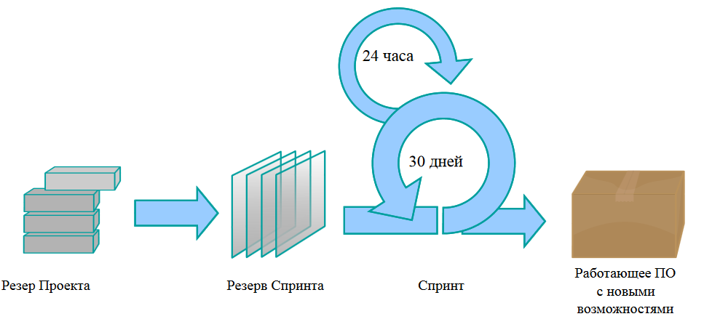
Структура спринта в Scrum

Slide 9
Оценка задач в Scrum
Каждая задача не должна быть длиннее 8-12 человеко-часов
Каждый запрос на изменение обладает некотором кол-вом очков, определяющих ее сложность (Story Points) (имеются разные шкалы очков)
Скорость команды = кол-ву Story Points за один спринт. Может использоваться для планирования будущих спринтов.

Slide 10
Количество оставшейся работы в спринте

Slide 11
Свойства User Story в Scrum
Номер
Название
Важность
Предварительная оценка в Story Point’ах
Как продемонстрировать
Критерии, определяющие степень готовности

Slide 12
Какие проблемы решаем?
Снижаем издержки
Не делаем того, что клиенту не нужно
Не делаем того, за что клиент не платит
Снижаем издержки на переключение между задачами
Снижаем кол-во параллельных задач
Повышаем качество
Обеспечиваем раннее тестирование
Обеспечиваем раннюю обратную связь
Не делаем кода, не покрытого тестами

Slide 13
Какие проблемы решаем?
Повышаем управляемость
Вводим набор мелких управляемых задач
Можем планировать скорость команды
Снижаем кол-во текущих задач в каждый конкретный момент
Быстрая реакция на новые требования

Slide 14
Еще несколько полезных практик
Отдаем продукт на владение команде – повышаем ее вовлеченность и мотивированность
Меряем производительность команды в отдаче бизнесу
Ориентируемся на продукт, как на сервис (ПО + сопутствующее окружение), а не только как на ПО.

